Slide 1
Мастер-класс «Внутренние опоры и их роль в жизни человека»
Цыгикало Ксения Александровна,
педагог-психолог МАОУ СОШ №23
Егорова Зоя Андреевна,
социальный педагог МАОУ СОШ №23

Slide 2
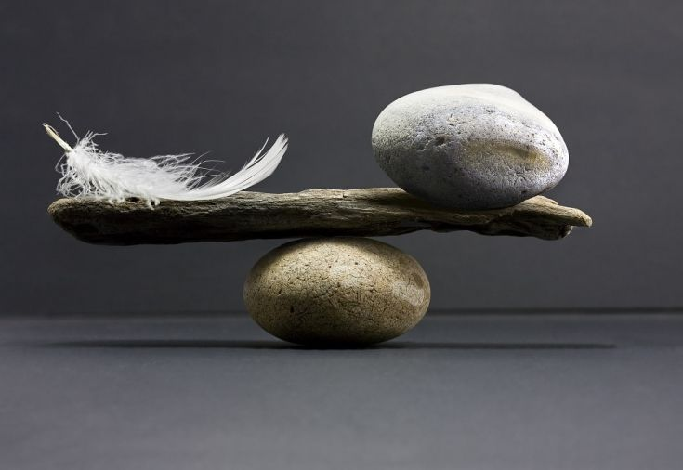
Что такое внутренние опоры?

Slide 3
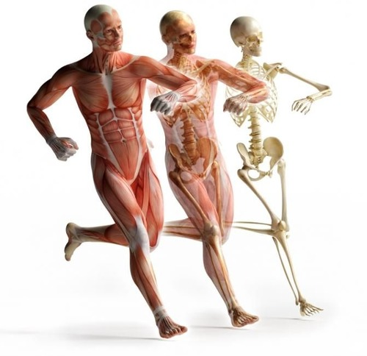
Внутренняя опора - совокупность факторов, которая позволяет нам ощущать себя устойчивыми, а значит, защищенными, находящимися в безопасности
Notes:
Для того чтобы стоять, ходить и даже сидеть, человеку нужен скелет – опорный механизм. Благодаря ему мы имеем возможность оставаться устойчивыми. Аналогично устроена и психика человека: у нее тоже есть своего рода невидимые «сваи», которые удерживают ту самую «крышу», что периодически грозится поехать от тяжелых эмоциональных перегрузок. Если «сваи» прочны, «крыша» остается в безопасности.
Внутренняя опора позволяет нам ощущать себя устойчивыми, а значит, защищенными, находящимися в безопасности. Хотя этот термин чаще упоминается в единственном числе, на самом деле опор у нас много. И чем их больше, тем лучше. Когда мы по какой-либо причине попадаем в кризисную ситуацию и у нас ломается одна или сразу несколько «свай», психику продолжают поддерживают оставшиеся.
Внутренняя опора это целая совокупность факторов. Одни из них более прочные и основательные, другие – менее, но в сумме они способны творить чудеса, не видимые нашему глазу и даже не осознаваемые нами.

Slide 4
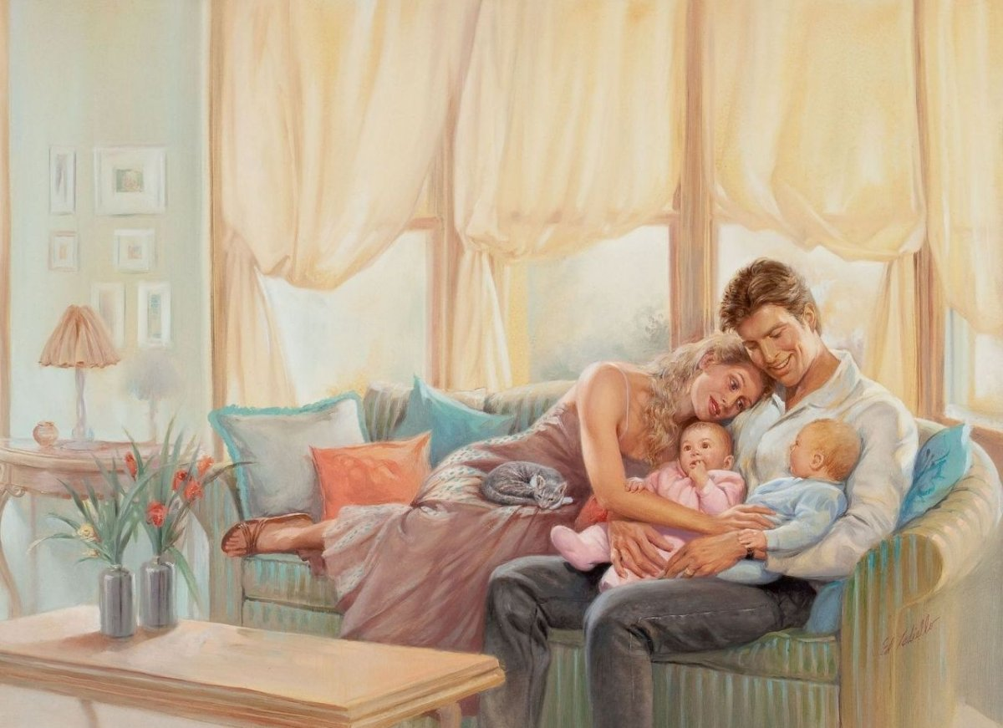
Близкие люди
Notes:
Это опора, которую мы в большинстве случаев имеем изначально и укрепляем по ходу жизни. Любовь родителей, партнеров, детей, родственников и друзей имеет для всех нас особую важность. Только помните: рассчитывать на чью-то помощь – очень хорошо, но, когда вы полагаетесь на другого человека во всем, это уже зависимость и позиция ребенка (взрослым нужно уметь стоять в первую очередь на своих ногах).

Slide 5
Внутренние ценности
Notes:
Для многих из нас большое значение имеют вера и наши моральные установки (принципы). При этом человеку необязательно быть религиозным, под словом «вера» мы подразумеваем широкий круг внутренних убеждений, касающихся не только божественного.

Slide 6
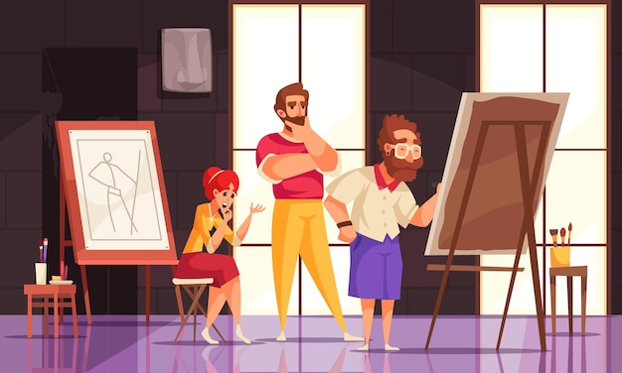
Жизненный опыт и профессионализм
Notes:
Огромное значение имеет вера в себя. Если человек убежден в своей ценности, помнит обо всех своих умениях и талантах, уверен, что нигде не пропадет, ему и в голову не придет надолго поддаваться унынию. И чем больше опыта за плечами, тем крепче внутренний «скелет», основанный на чувстве собственного достоинства и веры в свои личные силы. Наличие хорошей работы – тоже важная точка опоры

Slide 7
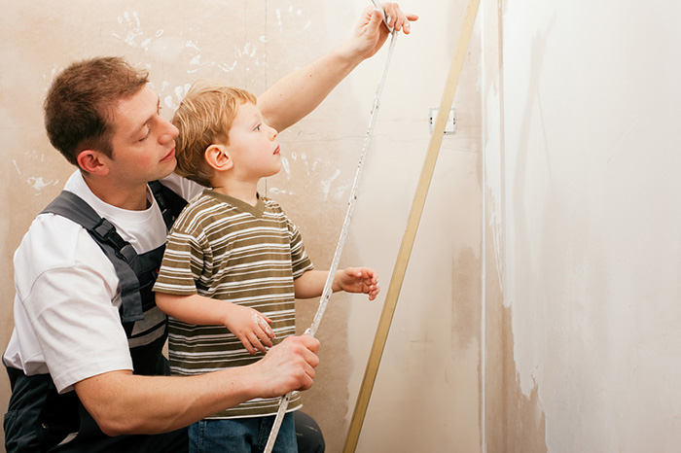
Положительные примеры
Notes:
А что делать тем, кто в себе не уверен? Например, молодым людям, чей жизненный опыт еще невелик и которые не знают, на что способны? Тут на помощь придет чужой положительный пример. Образцом для подражания может стать любимый герой из книги или фильма, успешный одноклассник или сосед, старшие члены семьи или любая другая авторитетная личность, чей жизненный путь вызывает уважение и вдохновляет на то, чтобы не сдаваться, но встать и идти дальше.

Slide 8
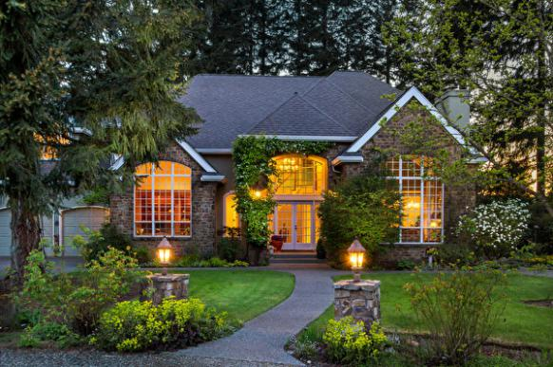
Материальные ценности
Notes:
Все, что мы можем купить за деньги, – это не фундаментальные опоры, но очень часто они помогают нам и поддерживают нас как в обычной жизни, так и в кризисных ситуациях. К таким ценностям относятся: дом, финансовые активы, а также вещи-помощники, которые позволяют нам чувствовать себя хорошо и выполнять свою работу (в их числе может быть, например, машина, компьютер, ценное оборудование и т. п).

Slide 9
У большинства из нас есть собственные, индивидуальные способы самоподдержки. Как правило, человек очень рано осознает их и активно использует, даже не задумываясь, что они тоже часть внутренней опоры. Такими опорами могут стать книги, танцы, музыка, спорт, прогулки, общение, помощь другим или иные способы вернуться к себе и успокоиться
Здесь очень важно не спутать свою опору с методом бегства от своих чувств (это может быть заедание, игромания, излишняя привязанность к кому-то и другие зависимости)

Slide 10
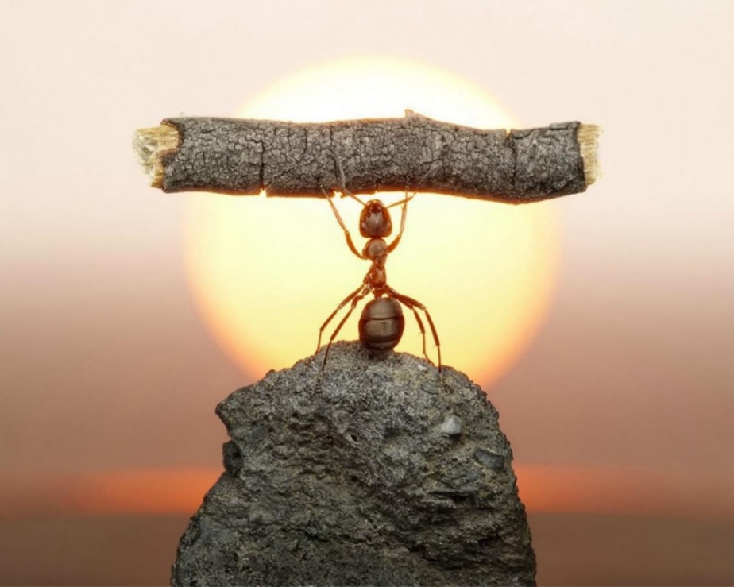
Упражнение «Мои внутренние опоры»
Цель: обнаружение внутренних опор для повышения стрессоустойчивости и жизнестойности
Notes:
Опор может быть много. И чем их больше, тем легче проживать кризисы, будь то развод, финансовые поражения, потеря близких, работы или дома. Просмотрите внимательно предложенный выше список еще раз. Если вы нашли у себя много опор – поздравляем! Очевидно, вы устойчивый человек, которого не так-то просто сбить с ног даже самыми сложными испытаниями. Если же, наоборот, обнаружили очень мало, не огорчайтесь – это поправимо.

Slide 11
Задание: нарисуйте или вылепите из пластилина опоры/ресурсы, которые есть у вас. Они могут быть нарисованы в любом виде, который вам нравится. Это может быть один общий рисунок, который всё объединяет. А могут быть отдельные маленькие рисунки.
Затем подумайте, какие опоры у вас являются более значимыми, а какие менее

Slide 12
Рефлексия: расскажите, что у вас получилось? Какие опоры у вас есть? Какой вывод вы можете сделать для себя после упражнения?

Slide 13
Упражнение «Доброе письмо»
Цель: развитие навыка самоподдержки

Slide 14
Задание: Уважаемые участники, сейчас вам нужно будет закрыть глаза, сделайте 3 глубоких, медленных вдоха и выдоха. Представьте, что каждый из вас - это мудрый волшебник, которому очень много лет, ему известны все закоулки и перепитии жизни, её неурядицы и счастливые моменты, он познал всю мудрость бытия. Этот волшебник смотрит на вас сейчас. Он знает, что, когда вы нервничаете из-за чего-то на работе или в личной жизни, чувствуете себя подавленным, грустным или усталым, своевременные добрые слова могут помочь вам почувствовать себя лучше.

Slide 15
Задание: И он желает, чтобы вы сейчас из роли мудрого волшебника написали себе настоящему доброе письмо. Только, пожалуйста, не пишите ничего обвинительного и морализаторского в свой адрес. Постарайтесь, правда, искренне сказать себе несколько хороших, добрых предложений. Это письмо не должно быть длинным или коротким, оно будет таким, каким захотите и сделаете его вы!

Slide 16
Рефлексия: расскажите, что у вас получилось? Получилось ли найти те самые, подходящие именно вам слова? Какой вывод вы можете сделать для себя после упражнения?

Slide 17
Спасибо за внимание!

